Slide 1
達悟族
第三組
陳昱均、謝昀翰、邱義淳

Slide 2
目錄
一、人口數及分布地區
二、傳統服飾
三、傳統故事
四、祭典
五、達悟族圖騰意義
六、資料來源

Slide 3
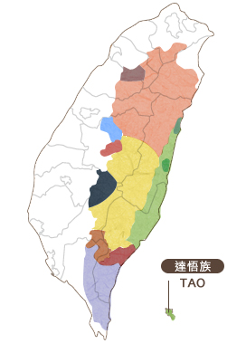
人口數： 約4,528人
分布地區：
台灣台東縣蘭嶼鄉

Slide 4
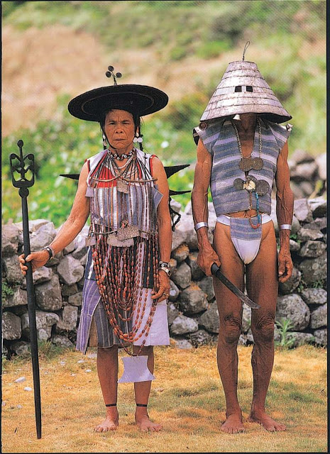
傳統服飾
達悟族 ： 傳統服飾
男生：
1.達悟族男子的短背心
2.達悟族男子丁字褲
3.達悟族男子魚皮盔甲
女生：
上衣以一塊由左向右斜的衣布，從肩膀垂掛而下的齊腰無袖短衣，將胸部遮住。是用縱向的黑色或藍色條紋，以及白色條紋相間的四片布幅，並排縫合而成。 下身穿著短圍裙，是用一片至三片的布幅並排縫製成，圍裙的色彩同樣是採用白色底，以黑或藍相間，穿著圍裙會在腰腹之間繫有一條水藤、麻繩、長片腰帶，可以將裙緣反摺進腰帶裡，以免圍裙滑落。

Slide 5
傳統故事
日月的傳說
在達悟族的神話裡，原本，世界的天空由兩個太陽主宰，只要將食物曝曬在陽光下就會熟。但有一天，一對夫婦背著孩子在烈日下工作，回家時發現孩子因此被曬死了。孩子的母親悲憤地指著天空道：「奪走我女兒的太陽，我詛咒祢像翻過來的石頭一樣。」於是其中一個太陽的光芒就減弱了，成為月亮，天空因此只剩下一顆太陽。這則神話隱涵著生命的存續需要仰賴自然的供給，一旦災難（兩顆烈日）發生，生命的存續（孩子）就會遭受威脅。
飛魚的傳說
石人昌盛後，卻罹患皮膚病，於是天神託夢給老祖父，要他到青青草原的海岸接受指示。一隻黑翅飛魚在那裡等著老祖父和跟來的孫子，牠指引祖父舉行儀式，捕食飛魚。祖父遵從飛魚的指示在「Ji Maramay」舉行招魚祭，從此在吃過飛魚後便不再有皮膚病。石人一族也因此歌唱：「我們在Ji Minanoit和Ji Calcawalanan造船，讓船在海上試航，學會捕魚，捕捉天神的禮物。」神話與傳統祭儀因這個故事而找到聯結點，每年舉行的招魚祭無異代表著人與天神的修好，飛魚則是天神的使者，在付出生命後終能透過儀式重返天國。石人一族也能有充足的糧食，繁衍生生不息。

Slide 6
祭典
飛魚季
飛魚季 是台灣蘭嶼原住民達悟族有關於飛魚各種慶典儀式的統稱。招魚祭源自於達悟族的神話傳說，並且構成了當今達悟族人遵守的社會禮俗規範。傳統上，族人在祭典中，無論言語、行事都會特別慎重。除了傳承達悟族人的文化之外，招魚祭本身也蘊涵了對自然環境的尊崇，以及永續生態的概念。

Slide 7
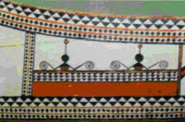
達悟族圖騰意義
「人像紋」：據說雅美族人為了紀念曾經教導他們種植、造船、及捕 魚的一名勇士，而在各式器物上裝飾這種紋飾。 「波浪紋」：由於生活環境周遭都是大海，族人模仿海浪的形狀加以 簡化而來，呈連續V字型。 「渦卷紋」：是一種植物的生長芽葉，族人以具體形象畫，也成為拼 板舟上的重要紋飾。 「太陽紋」：是刻在船隻上的放射狀紋樣同心圓，又稱為〝船眼〞， 可以保佑出海平安，也指引船隻到魚群多的海域。太陽紋刻在船首就 跟人的眼睛一樣，它是祖傳下來的紋飾，象徵神聖的語言，也代表著 吉祥意涵。

Slide 8
資料來源
1.https://zh.wikipedia.org/wiki/%E9%81%94%E6%82%9F%E6%97%8F
2.http://ticeda.moc.gov.tw/shenhua/004dwu/004fushi.html
3.https://zh.wikipedia.org/wiki/%E9%81%94%E6%82%9F%E6%97%8F#.E6.97.A5.E6.9C.88.E7.9A.84.E5.82.B3.E8.AA.AA
4.http://pu3228chin-ski.blogspot.tw/2009/04/blog-post.html

